Slide 1


deal@dealcircle.de l www.dealcircle.de
HOW TO
LBO Model
Quick Guide
Download Excel Template auf Seite 5

Slide 2

HINTERGRUND
Hat sich der Investor dazu entschieden nach Sichtung und Prüfung der Unterlagen tiefer in den Transaktionsprozess einzusteigen, erwartet der Verkäufer schon bald ein vorläufiges Angebot. Für eine erste Indikation können verschiedene Methoden (zunächst einmal vereinfacht) herangezogen werden. Neben der Bewertung mithilfe von Transaktionsmultiplikatoren hat sich vor allem bei Finanzinvestoren aufgrund der starken Renditeorientierung in den letzten Jahrzehnten das sog. Leveraged-Buy-Out-Modell durchgesetzt. Doch was genau steckt dahinter?
Der Begriff Leveraged Buyout (LBO) bezeichnet eine bestimmte Form der Unternehmensübernahme, die überwiegend durch Fremdkapital finanziert ist. Die Beschaffungsarten dieses Fremdkapitals werden dann i.d.R. durch die Aktiva des Unternehmens besichert und gleichzeitig mit Zins- und Tilgungslasten belegt. Die Rückzahlung erfolgt dann durch den generierten Cashflow.
Seinen Namen verdankt der Leveraged Buyout also dem Umstand, dass bei dieser Technik eines Unternehmenserwerbs der Fremdfinanzierungsanteil als Hebel zur Erhöhung der Rentabilität des eingesetzten Eigenkapitals wirkt. Bei gleichzeitig niedriger Eigenkapitaleinbringung – kann der Investor dadurch eine hohe Eigenkapitalrentabilität erreichen, vorausgesetzt die Gesamtkapitalrentabilität übersteigt die Fremdkapitalzinsen. Ein LBO-Modell wird immer dann gerne angewendet, wenn der Käufer beabsichtigt das Unternehmen nach einer gewissen Zeitspanne wieder weiterzuverkaufen.
Diese Excel Bewertungs-Modelle erfordern häufig einen hohen Detailgrad, sind fehleranfällig und oft nur von Spezialisten zu bedienen.
Wie ein solches LBO-Modell in vereinfachter Form und zu Beginn bei noch nicht vollständiger Datenbasis aussehen kann, wird im Folgenden erklärt. Mit unserem Best Practice LBO-Tool wollen wir Ihnen ein kleines Werkzeug an die Hand geben, mit dem Sie in nur wenigen Minuten eine grobe Bewertung des Renditepotentials bei einem Deal vornehmen zu können. Im Folgenden erhalten Sie ein Excel Template, das nach Belieben an den jeweiligen Input-Feldern modifiziert werden kann und eine Anleitung, die Sie durch die einzelnen Schritte der daran anlehnenden Bewertung führt.

Slide 3

HERANGEHENSWEISE
Die Leveraged Buy-Out Analyse oder auch LBO Bewertung ist dem DCF (Discounted Cash Flow) Modell sehr ähnlich. Bei der Berechnung des LBOs steht die Berechnung der Internal Rate of Return (IRR) also die Verzinsung des eingesetzten Eigenkapitals im Fokus. Anders als beim DCF-Modell, bildet hier nicht der WACC, sondern die IRR die Berechnungsgrundlage. Die Entry-Bewertung (Unternehmenswert) lässt sich als „Input-Wert“ beschreiben, welcher bei Bedarf angepasst werden kann, um mit Hilfe des geplanten Exit-Erlöses sowie verschiedenen Finanzierungsstrukturen die IRR zu berechnen.
Hinweis: Das vorliegende Modell ist stark vereinfacht und dient vorrangig als Orientierung und erste Übersicht für eine Bewertung bei noch wenig vorliegenden Daten. Im Laufe des M&A-Prozesses und spätestens in der Due Diligence und Strukturierung der Finanzierung, muss ein detailliertes Modell mit einer monatlichen Cashflow Planung aufgesetzt werden.
Grundannahme Verkaufspreis
1
2
Mittelherkunft/
- verwendung
Finanzelle Prognosen
3
4
Bilanzielle
Anpassungen
Grundannahmen
EXIT
5
Der angestrebte Leverage-Effekt (Hebeleffekt) auf die Eigenkapitalrendite entsteht durch den Fremdkapitalanteil (z.B. 30-50%). Die Schulden werden nach der Übernahme des Unternehmens dann mit den laufenden Cash Flows des übernommenen Unternehmens gedeckt.
6
Berechnung
IRR

Slide 4
GUIDE | Fünf Schritte zur Anwendung des LBO Modells
I.
VORBEREITUNG
6
II.
FINANZDATEN
7
III.
KAUFPREIS
9
IV.
EARN-OUT
11
V.
FINANZIERUNG
13
VI.
OUTPUT (DATENAUSGABE)
15
VII.
ANSPRECHPARTNER
17

Slide 5



GUIDE | Aufbau des LBO Modells
Klicken Sie hier zum Downloaden der Datei.xlsx
WICHTIG
Beispiel
Input-Felder zum Eintragen von Daten:
WICHTIG: Felder mit weißem Hintergrund enthalten Berechnungen und dürfen nicht durch einen Input überschrieben werden.
Im Folgenden wird die Nutzung des Modells schrittweise erläutert.
Das LBO Modell ist in 2 Bereiche unterteilt:
DASHBOARD
FINANCIALS
Eingabe der Grunddaten und Output (Datenausgabe)
Eingabe der historischen Unternehmenswerte sowie
Planung der Finanzzahlen

Slide 6
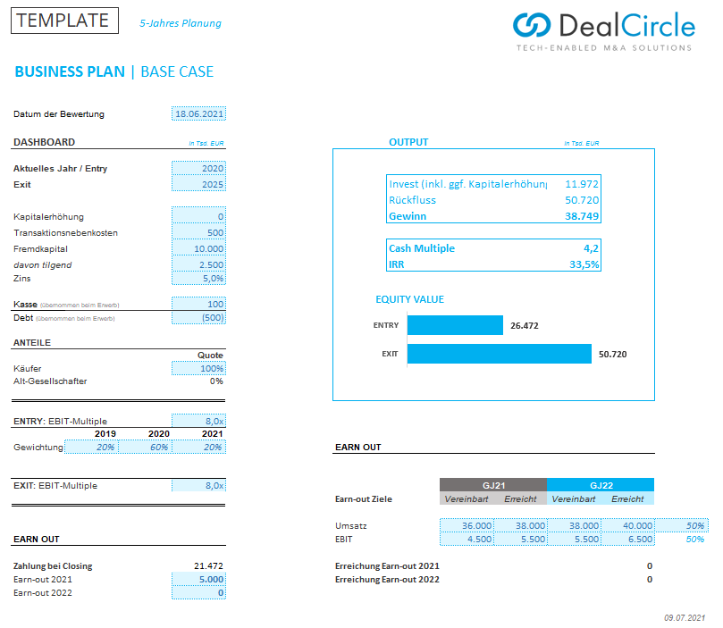
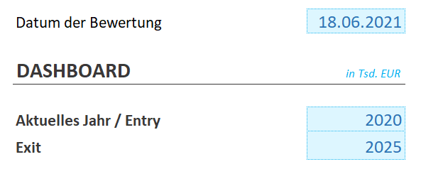
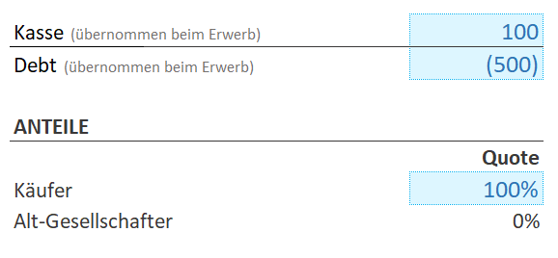
I | VORBEREITUNG
1
Tragen Sie die folgenden Daten ein:
2
Datum der Bewertung
Aktuelles Geschäftsjahr
Jahr des geplanten Exits
Kasse und Verschuldung des Targets zum Zeitpunkt des Erwerbs
Beteiligungsanteil
3
1
2
4
3
4
5
5
DASHBOARD
FINANCIALS

Slide 7

II | FINANZDATEN - ERLÄUTERUNG
Der Aufbau der Finanzdaten zur Planung der wichtigen Kennzahlen gleicht einer üblichen Gewinn- und Verlustrechnung. Hier können die Daten der letzten 4 Geschäftsjahre erfasst werden. In der Spalte „Total Adjustments“ können bei Bedarf Anpassungen des EBITs für nicht operative Effekte vorgenommen werden.
Der Business Plan für die nächsten 5 Jahre wird auf Basis der geplanten Umsatzwachstumsraten sowie der prozentualen Kosten-/ Umsatz-Ratios ermittelt.

Slide 8
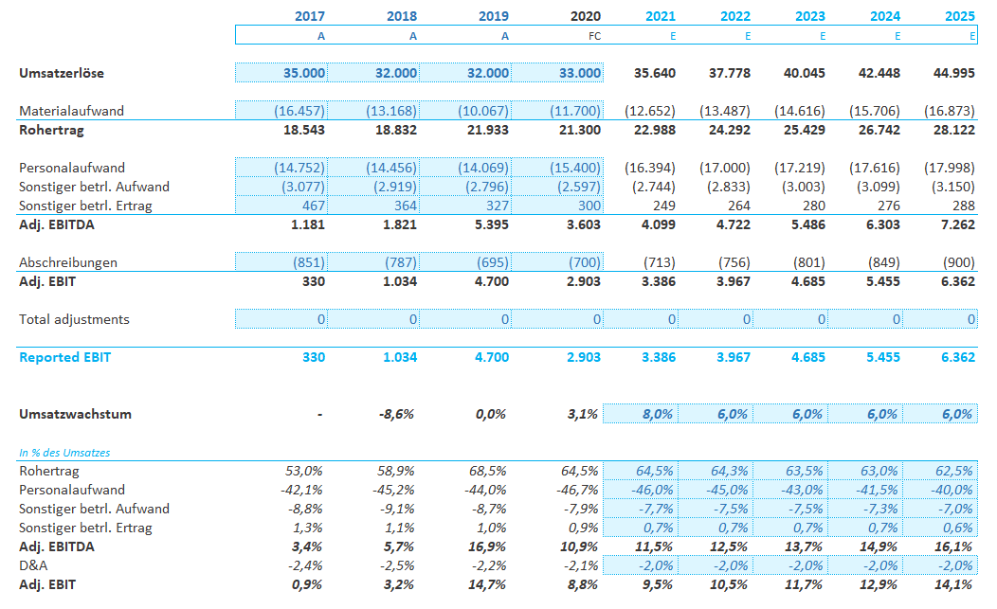
II | FINANZDATEN - INPUT FELDER
6
Tragen Sie die folgenden Daten ein:
Historische Kennzahlen des Targets
Ggf. Anpassungen des EBITs
Geplantes Umsatzwachstum
Das Budget wird über die geplanten Wachstumsraten und Kosten-Ratios abgebildet
6
7
7
8
8
i
9
9
Berechnung der KPIs
i
DASHBOARD
FINANCIALS

Slide 9

III | KAUFPREIS - ERLÄUTERUNG
Der angegebene ENTRY-EBIT Multiplikator ist die Basis zur Berechnung des aktuellen Unternehmenswertes, welcher wiederum als Basis für die Ermittlung des Equity Values mit Hilfe der Equity Bridge dient. Die Kasse wird hier addiert und das bis dahin vorhandene Fremdkapital abgezogen. Aus der Gewichtung für das Vorjahr, dem aktuellen und dem nächsten Geschäftsjahr wird das bewertungsrelevante EBIT berechnet. Der zukünftige Unternehmenswert wird folglich durch den EXIT-EBIT Multiplikator bestimmt.
Bei der Definition des ENTRY-EBIT Multiplikator wird zwischen „Transaction Multiples“ und „Trading Multiples“ (KGV von börsennotierten vergleichbaren Unternehmen) unterschieden. In beiden Fällen hilft die „Peer Group“ (Transaktionen/Gruppe von vergleichbaren Unternehmen) bei der Berechnung. Üblicherweise wird hier der Median der Multiplikatoren aus der Peer Group verwendet. Zu beachten gilt, dass je ähnlicher die Unternehmen aus der Peer Group im Vergleich zum Target sind (Branche, Größe, Region, etc.), desto genauer wird hinterher das Bewertungsergebnis.

Slide 10
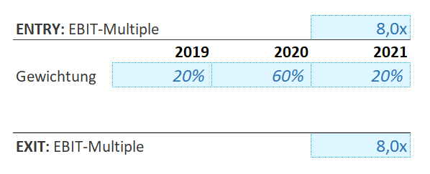
III | KAUFPREIS - INPUT FELDER
Tragen Sie die folgenden Daten ein:
10
EBIT-Multiplikator für die Kaufpreisermittlung
Gewichtung der einzelnen Geschäftsjahre
11
10
10
11
DASHBOARD
FINANCIALS

Slide 11

IV | EARN-OUT - ERLÄUTERUNG
Die Earn-Out Klausel ist eine beliebte Möglichkeit den Verkäufer des Unternehmens weiterhin am Unternehmensgewinn teilhaben zu lassen. Es wird vertraglich geregelt, dass ein bestimmter Betrag ausgezahlt wird, sobald vorher festgelegte finanzielle Richtwerte innerhalb der Earn-out Periode erreicht werden. Es kann sich zum Beispiel auf ein gewisses Umsatz- oder EBIT(DA)-Ziel geeinigt werden. Meist wird diese Regelung angewendet, wenn der Verkäufer einen sehr viel höheren Preis für die Unternehmenstransaktion anstrebt als der Käufer. Somit kann die Earn-Out Regelung als ein angestrebter Kompromiss gesehen werden.
Unsicherheiten auf Seiten des Käufers, vor allem zu Zeiten der Corona-Krise, können so vermieden werden, da nur ein Teil des Preises vorab gezahlt wird und der restliche Betrag an Bedingungen geknüpft ist. Des Weiteren kann so sichergestellt werden, dass ein Anreiz besteht, das Geschäft weiterhin erfolgreich weiterzuführen. Der Verkäufer wiederum profitiert vom zukünftigen Potenzial des Unternehmens.

Slide 12
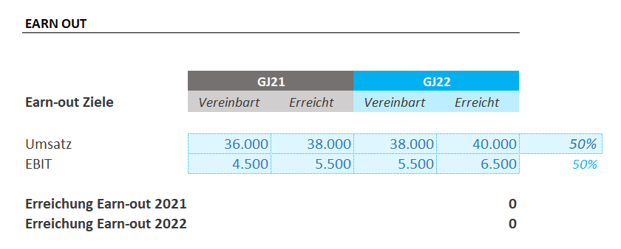
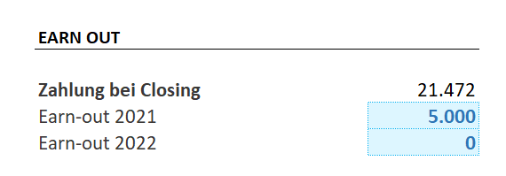
IV | EARN-OUT - INPUT FELDER
Tragen Sie die folgenden Daten ein:
13
14
Zahlung bei Closing und vereinbarte Earn-out Zahlungen
Earn-Out Bedingungen
Anteil des Earn-Outs
Beachte: Durch die zeitlich verzögerte Auszahlung eines Earn-outs ergibt sich ein positiver Effekt auf die IRR. Dieser ist nicht im LBO-Modell berücksichtigt.
12
12
13
14
DASHBOARD
FINANCIALS

Slide 13

V | FINANZIERUNG - ERLÄUTERUNG
In der Regel werden M&A Transaktionen mit Hilfe von Eigen- oder Fremdkapital sowie hybriden Finanzierungmitteln finanziert. Da die Finanzierung eines der wichtigsten Teile des LBO Modelles darstellt, lassen sich im Bereich Finanzierung des Modells die Eckdaten der fremdfinanzierten Mittel eingeben. Diese umfassen die mögliche Kapitalerhöhung, sämtliche Transaktionsnebenkosten, die Summe an Fremdkapital, der während der Haltedauer zu tilgenden Betrag sowie der Zinssatz.
Hinweis: Das vorliegende Modell ist stark vereinfacht und dient vorrangig als Orientierung und erste Übersicht für eine Bewertung bei noch wenig vorliegenden Daten. Im Laufe des M&A-Prozesses und spätestens in der Due Diligence und Strukturierung der Finanzierung, muss ein detailliertes Modell mit einer monatlichen Cashflow Planung aufgesetzt werden.
Durch die geminderte Komplexität des Modells, wird auf eine detaillierte Übersicht der verschiedenen Fremdkapitalarten verzichtet. Diese sind unter „Fremdkapital“ zusammengefasst und können ohne komplexe Auflistung eingetragen werden.

Slide 14
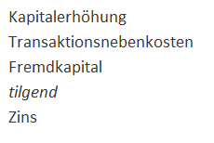
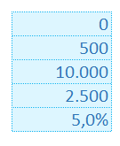
V | FINANZIERUNG - INPUT FELDER
15
Tragen Sie die folgenden Daten ein:
16
17
18
Sofern eine Kapitalerhöhung z.B. durch Gesellschafter-darlehen geplant ist
Transaktionsnebenkosten
Summe des Fremdkapitals
Anteil des bis zum Verkauf getilgten Fremdkapitals für die Kaufpreiszahlung
Zinssatz des Fremdkapitals
19
15
16
17
18
19
DASHBOARD
FINANCIALS

Slide 15

VI | OUTPUT - ERLÄUTERUNG
Die Datenausgabe verschafft dem Investor einen geordneten Überblick über alle wichtigen Daten. Die Übersicht umfasst die Investitionskosten sowie den erwarteten Rückfluss und den daraus resultierenden Gewinn. Der Cash-Multiplikator ergibt sich aus dem Rückfluss geteilt durch die Anfangsinvestition.
Die Internal Rate of Return (IRR) oder auch interner Zinsfuß informiert über die Effektivverzinsung der Finanzierung. Die IRR beschreibt den Diskontierungssatz, bei welcher der Barwert bzw. das NPV gleich Null ergibt. Sie stellt die Verzinsung (Rendite) auf das eingesetzte Eigenkapital dar.

Slide 16
VI | OUTPUT
DATENAUSGABE
i
Entnehmen Sie die Daten dem OUTPUT-Sheet im Dashboard
i
DASHBOARD
FINANCIALS

Slide 17



VII | ANSPRECHPARTNER
SPRECHEN SIE UNS AN:
GRAIG GRÖBLI MANAGING PARTNER
Tel.: +49 152 22976 349
graig.groebli@dealcircle.com
KAI HESSELMANN
MANAGING PARTNER
Tel.: +49 170 7680 874
kai.hesselmann@dealcircle.com

